Slide 1

ÍSE102 Málfræði I
© Þóra Björk Hjartardóttir

Slide 2
14. tími
Síðasti tími
  Nútíð sagna
Í dag
  Meira um nútíð
  j-innskot
Æfingabók: 2.1 (1), (2)

Slide 3
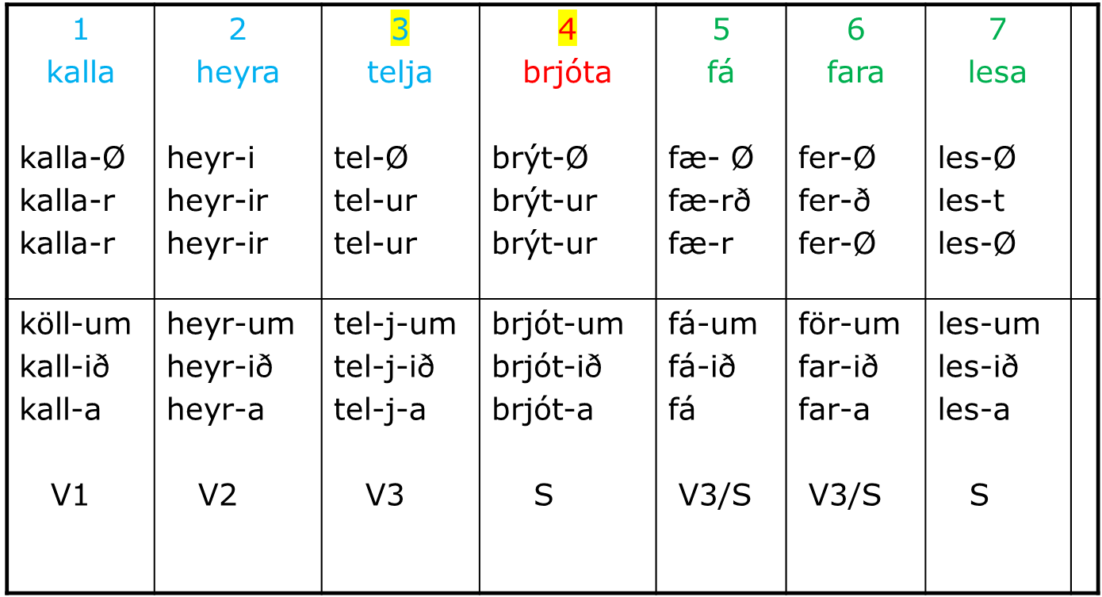
Yfirlit yfir endingar í nt.

Slide 4
Endingar í nútíð
V1¹ V2 V3² + S³
et.1. -Ø -i -Ø
2. -r -ir -ur (-rð/-ð/-t)⁴ fæ-rð, fer-ð, les-t
3. -r -ir -ur (-r/-Ø) ⁴ fæ-r, fer-Ø, les-Ø
ft.1. -um -um -um
2. -ið -ið -ið
3. -a -a -a

Slide 5
Athugasemdir
1) V1-sagnir halda a í et. kalla
2) V3-sagnir hafa j-innskot á milli stofns
og endingar í nh. og ft. telja
3) Sterkar sagnir (S) hafa sérhljóðavíxl í et.
4) Tilbrigði í endingum S og V3:
-rð og -r ef stofn endar á sérhljóði fá, búa, flýja
-ð og -Ø ef stofn endar á r fara, spyrja
-t og -Ø ef stofn endar á s lesa

Slide 6
Upplýsingar í Íslenskri orðabók á snara.is
Upplýsingar um þátíð eru jafnframt upplýsingar um beygingarflokk (V1, V2, V3 eða S):
kasta -aði ending → V1
heyra -ði ending → V2
missa -ti ending → V2
kenna -di ending → V2
telja taldi, talið tvö full form → V3
spyrja spurði, spurt tvö full form → V 3
bíða beið, biðum, beðið þrjú full form → S
búa bjó, bjuggum, búið þrjú full form → S

Slide 7
j-innskot
j-innskot alltaf í sögnum í flokki V3
  Á milli stofns og endingar í nh. og ft.
    að tel-j-a, við tel-j-um
    að sel-j-a, við sel-j-um
j-innskot líka stundum í sögnum af annarri gerð en V3, t.d.
  hlæja (S), hringja (V2), sitja (S)

Slide 8
j-innskot
j-innskot kemur bara fram í fleirtölu ef sögnin hefur j í nafnhætti.
= j í nh. er skilyrði fyrir j í ft.nt.

Slide 9
Reglur um j-innskot
Kemur fram í fleirtölu nútíðar
  við teljum, við hringjum, við sitjum
Fyrir sumar sagnir í sumum myndum fleirtölu.
  Í ákveðnu hljóðumhverfi, þ.e. þegar stofn endar á ákveðnum hljóðum.
Fyrir aðrar sagnir í öllum myndum fleirtölu.

Slide 10
j-innskot (a)
Ef stofn endar á ý, æ, ey, g eða k, þá kemur j á milli stofns og endingar í 1.p.ft. og 3.p.ft. í nútíð
  flýja V3, leggja V3
  hringja V2, reykja V2
  deyja S, hlæja S, syngja S

Slide 11
j-innskot (b)
Ef stofn endar á öðrum hljóðum kemur j á milli stofns og endingar í öllum fleirtölumyndum í nútíð
  telja V3, spyrja V3, sitja S

Slide 12
Dæmi um sagnir með j-innskoti
 | hlæja S | syngja S | reykja V2 | telja V3 | spyrja V3 | sitja S
Et. 1.p. 2.p. 3.p. | hlæ-Ø hlæ-rð hlæ-r | syng-Ø syng-ur syng-ur | reyk-i reyk-ir reyk-ir | tel-Ø tel-ur tel-ur | spyr-Ø spyr-ð spyr-Ø | sit-Ø sit-ur sit-ur
Ft. 1.p. 2.p. 3.p. | hlæ-j-um hlæ-ið hlæ-j-a | syng-j-um syng-ið syng-j-a | reyk-j-um reyk-ið reyk-j-a | tel-j-um tel-j-ið tel-j-a | spyr-j-um spyr-j-ið spyr-j-a | sit-j-um sit-j-ið sit-j-a

Slide 13
j-innskot í lýsingarorðum
Ef stofn lo. endar á ý, æ eða ey og ending byrjar á a eða u, þá kemur j á milli stofns og endingar.
kk. kvk. hvk.
et. ný-r ný-ø ný-tt
ný-j-an ný-j-a ný-tt
ný-j-um ný-rri ný-j-u
ný-s ný-rrar ný-s
ft. ný-ir ný-j-ar ný-ø
ný-j-a ný-j-ar ný-ø
ný-j-um ný-j-um ný-j-um
ný-rra ný-rra ný-rra

Slide 14
j-innskot í nafnorðum
Ef stofn no. endar á ý, æ eða ey og ending byrjar á a eða u, þá kemur j á milli stofns og endingar.
  bær þgf.ft. bæ-j-um
  Laufey ef.et. Laufey-j-ar
Sjá um beygingu slíkra no. síðar.

